Slide 1
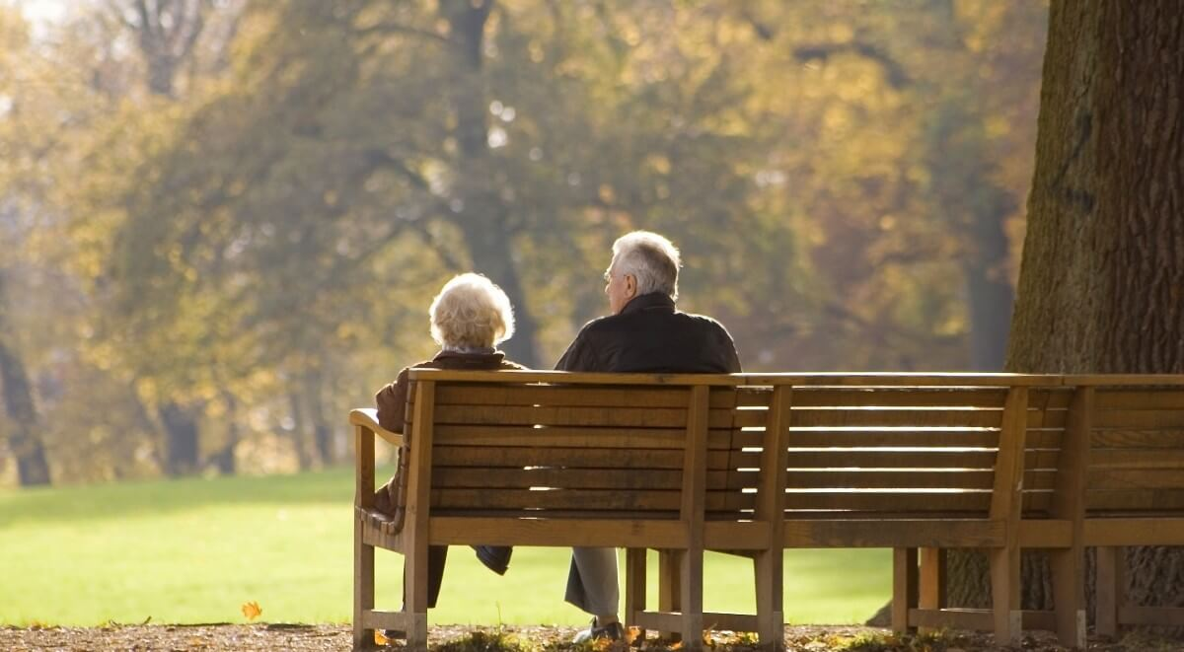

TEMA 1: OBJETO DE APRENDIZAJE

Slide 2
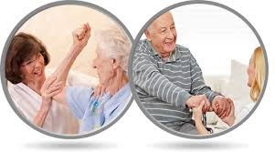

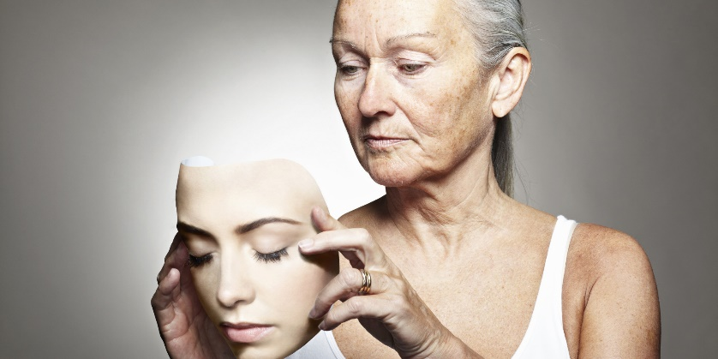
OBJETO DE APRENDIZAJE I
Conceptos básicos
Etiologías y efectos durante la edad adulta
Características demográficas

Slide 3
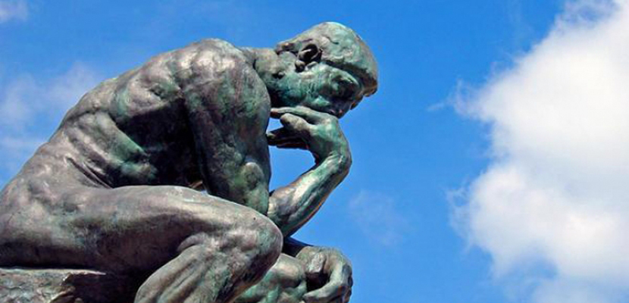
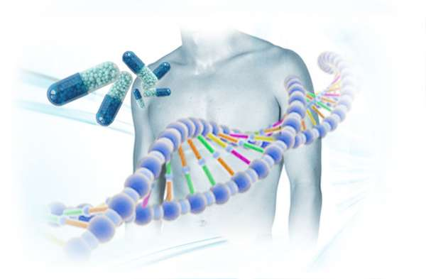
ETIOLOGÍA
En términos generales estudio sobre las causas de las cosas.
Para la Filosofía, la etiología es aquella disciplina que destina sus esfuerzos al estudio de aquellas causas que dan origen a las cosas.
En medicina es aquella rama que se ocupa excluyentemente de estudiar las causas de las distintas enfermedades que afectan a los seres humanos.

Slide 4


INVOLUCIÓN
Evolución regresiva de una especie, órgano, tejido o célula.
Detención y retroceso de un proceso evolutivo.

Slide 5
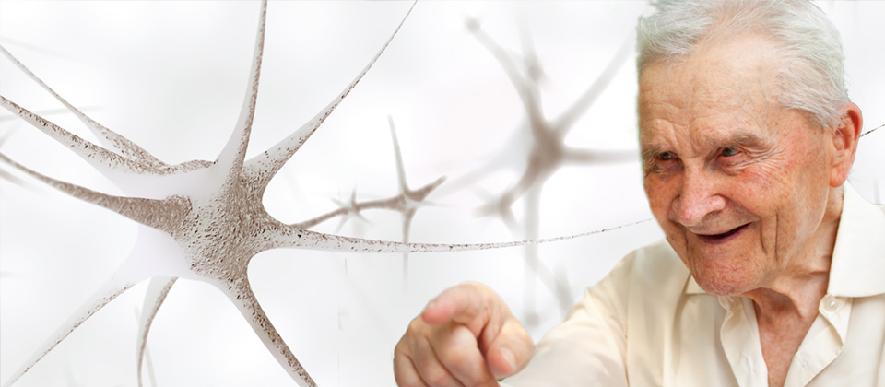
ENVEJECIMIENTO
“Conjunto de cambios morfológicos, funcionales y psicológicos, que el paso del tiempo ocasiona de forma irreversible en los organismos vivos”
.
Alteraciones que se producen en un organismo con el paso del tiempo y que conducen a perdidas funcionales y a la muerte
.
Notes:
El envejecimiento es un proceso con una gran variabilidad individual y, por tanto, no debemos esperar encontrar en nuestros mayores las mismas características en todos. Además, el envejecimiento no es un proceso sincrónico o uniforme en un mismo organismo, es decir, no todos nuestros órganos o sistemas envejecen al mismo ritmo y, por consiguiente, en una misma persona, no aparecerán todas estas características de forma conjunta

Slide 6
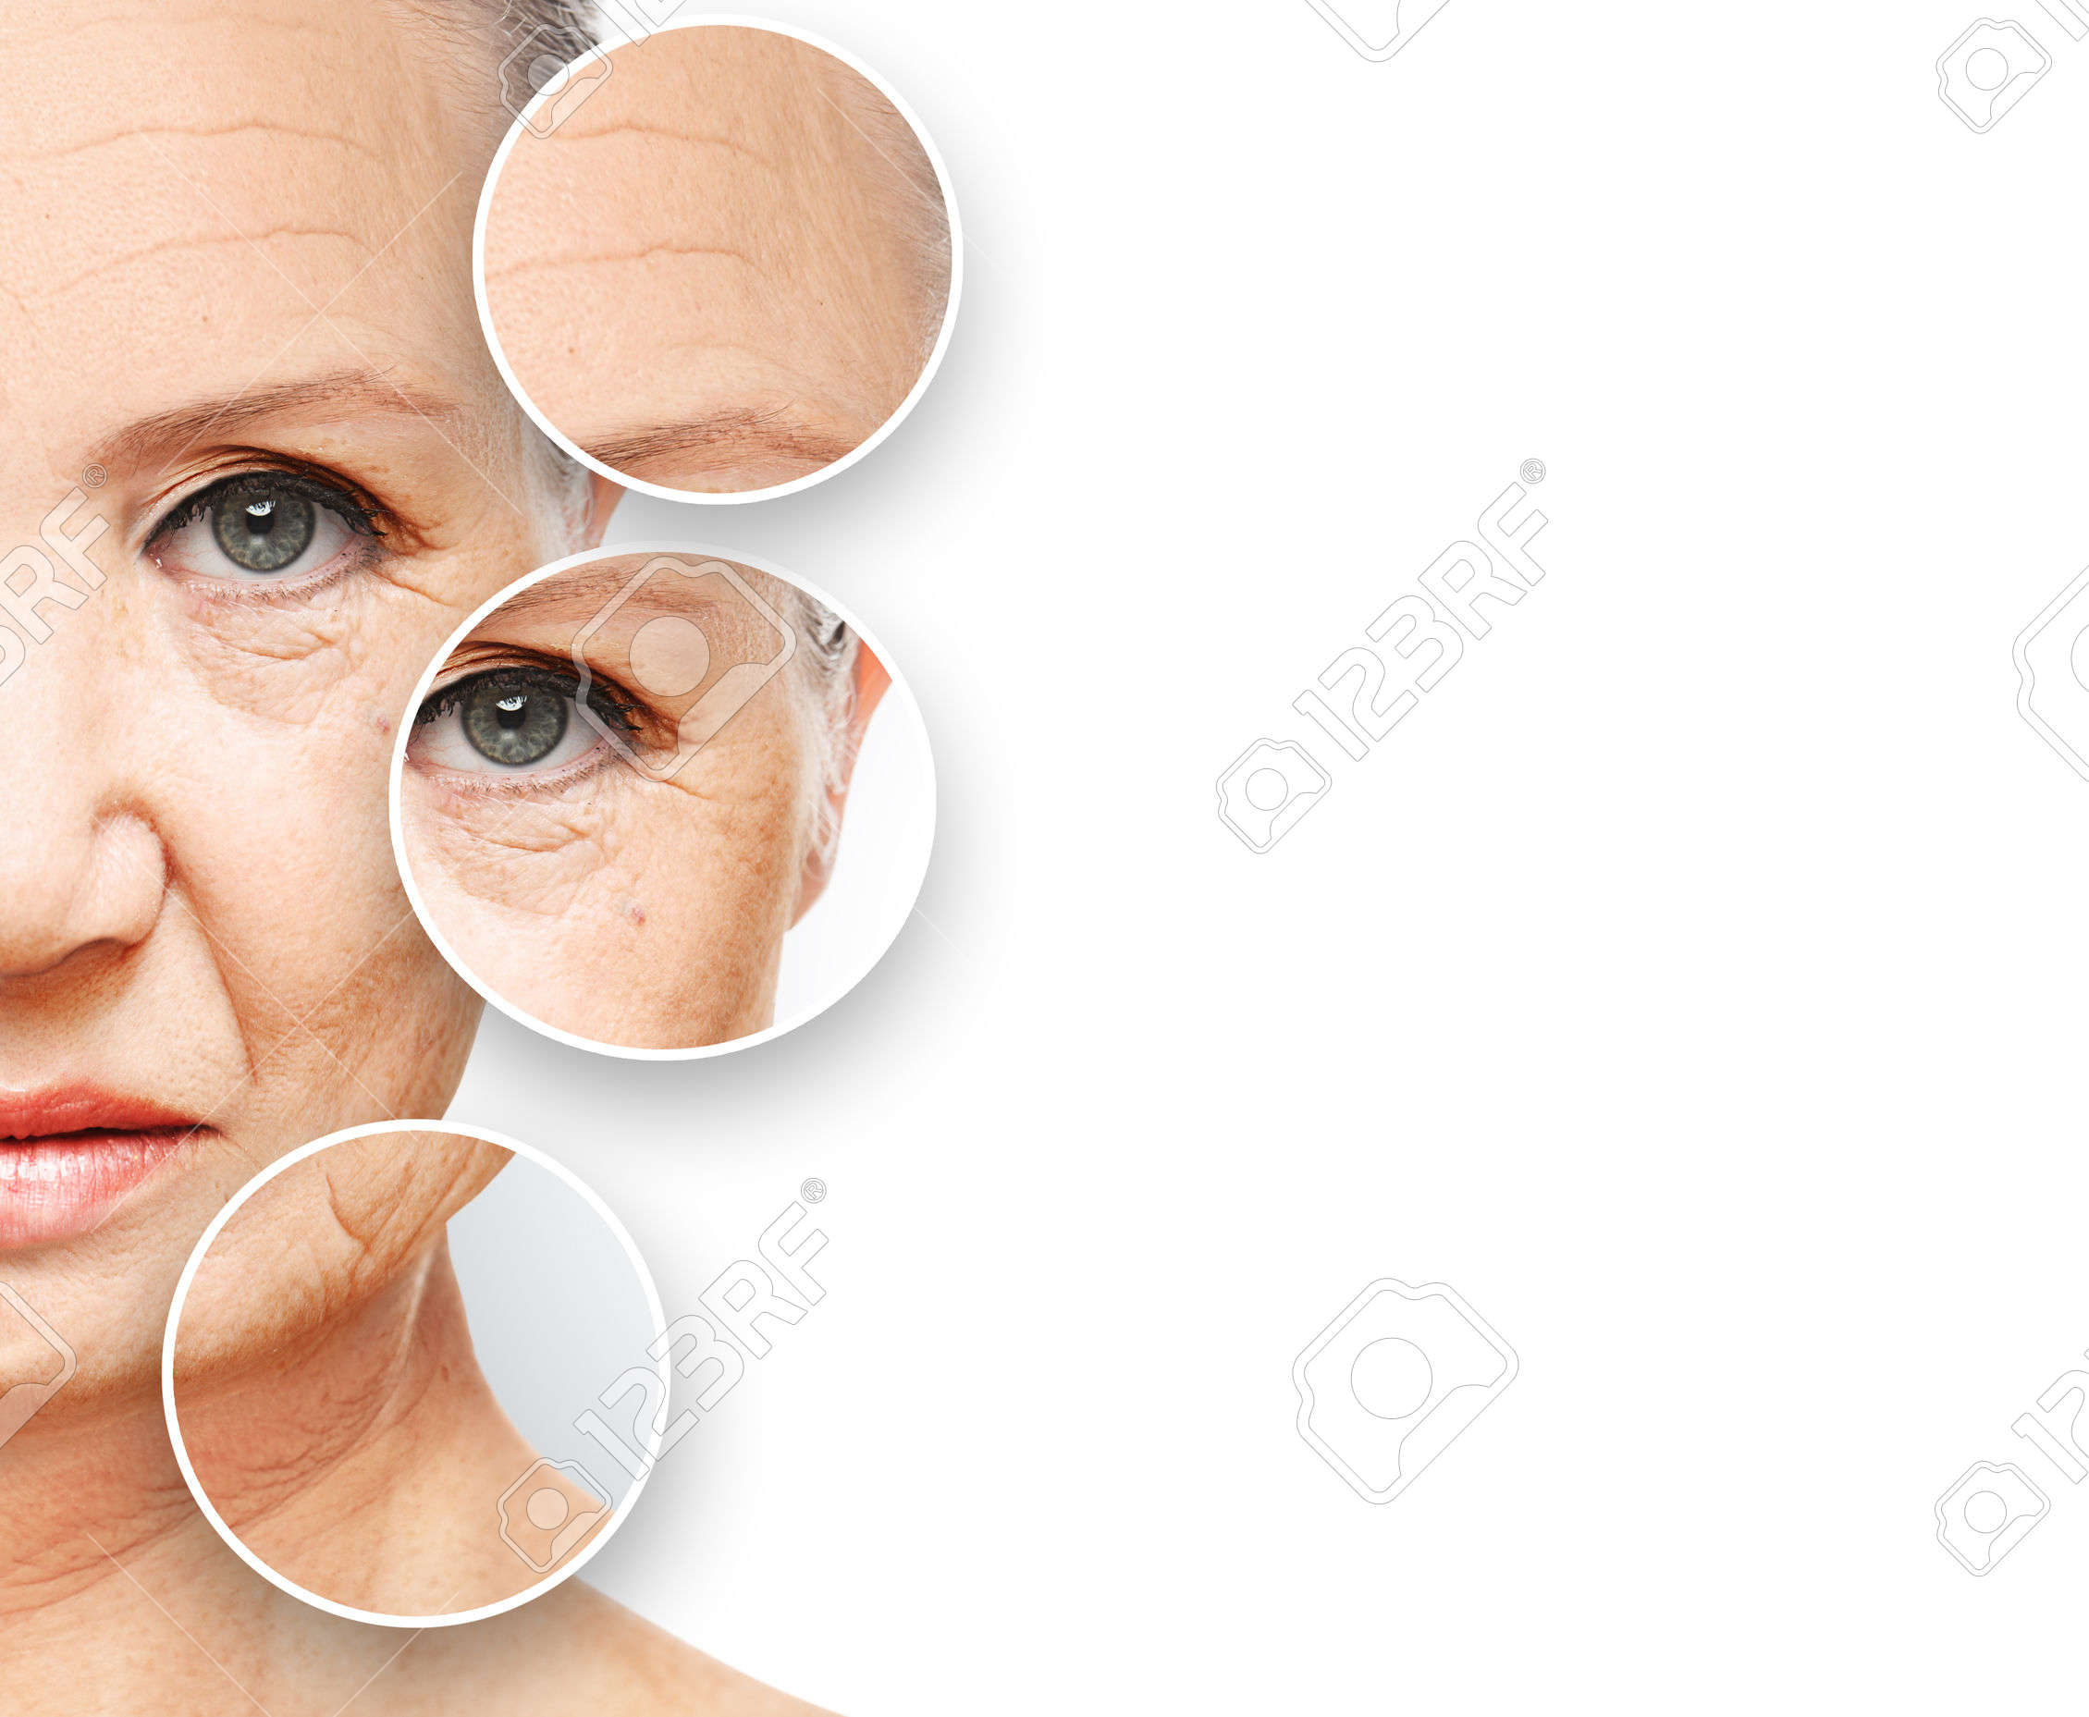
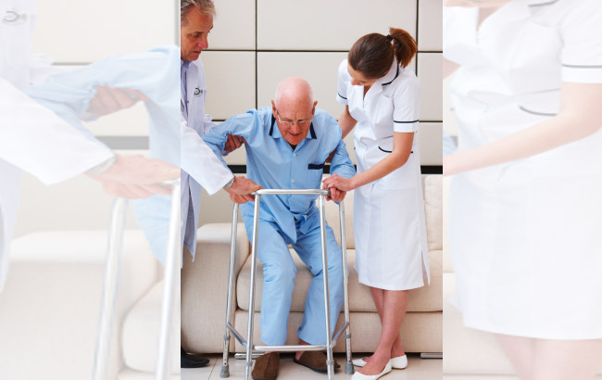
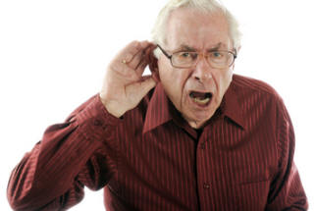
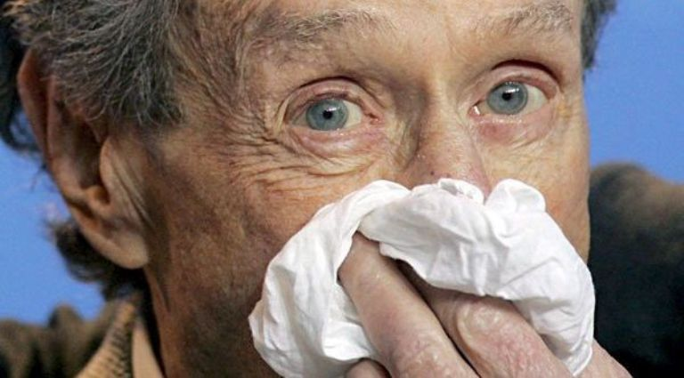
CONSECUENCIAS DEL ENVEJECIMIENTO
Cambios a nivel cardiovascular, respiratorios, musculo-esquelético, motriz y de los sentidos.

Slide 7
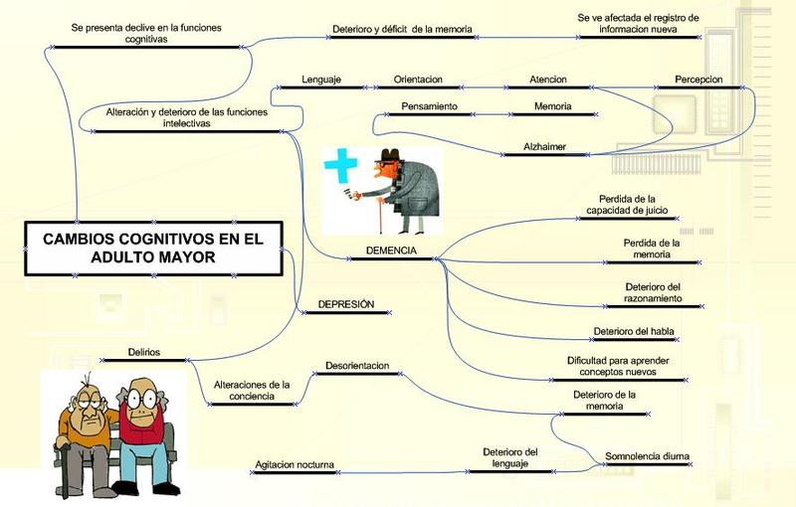

Slide 8
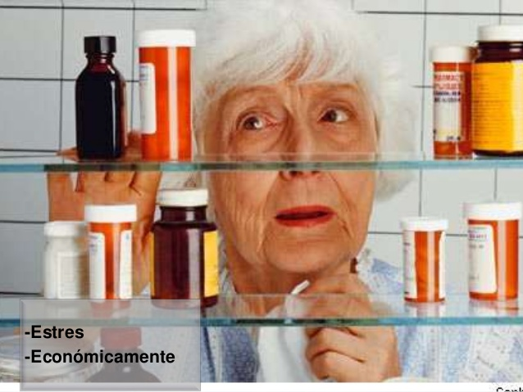
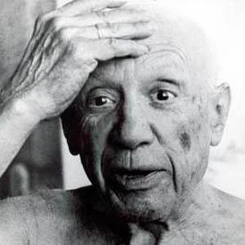
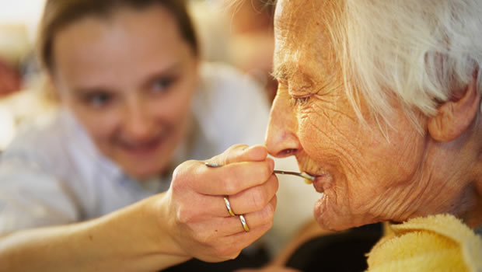
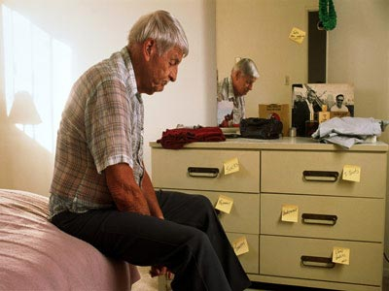
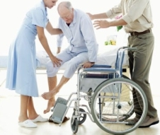
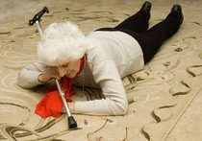
Reducción de la autonomía y calidad de vida.

Slide 9
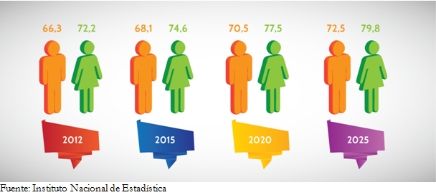
OMS
Debido al aumento de la esperanza de vida y a la disminución de la tasa de fecundidad, la proporción de personas mayores de 60 años está aumentando más rápidamente que cualquier otro grupo de edad en casi todos los países.
También constituye un reto para la sociedad, que debe adaptarse a ello para mejorar al máximo la salud y la capacidad funcional de las personas mayores, así como su participación social y su seguridad.
El envejecimiento de la población puede considerarse un éxito de las políticas de salud pública y el desarrollo socioeconómico.
Notes:
¿Por qué está envejeciendo la población?
El envejecimiento de la población es el resultado de una tendencia persistente de disminución de las tasas de fecundidad y aumento de la esperanza de vida. Este cambio demográfico se ha traducido en un número y porcentaje crecientes de personas de más de 60 años. Como consecuencia de ello, se aproxima rápidamente el momento en que, por primera vez en la historia, el número de personas mayores superará al de jóvenes.

Slide 10
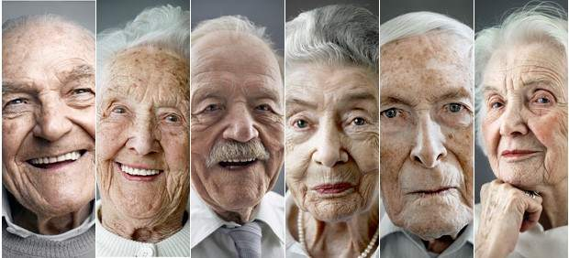
El artículo 4°constitucional indica
“toda persona tiene derecho a la protección de la salud”
Conceptualizaciones de 3ª edad
Longevo
Adulto Mayor
Adultez
Anciano
Geronte

Slide 11
Conceptos
Esperanza de vida
Calidad de Vida
Independencia
Capacidad Atenuada
Actividad Física
Morbilidad
Mortalidad
Envejecimiento Demográfico
Asilos
TAREA1

Slide 12
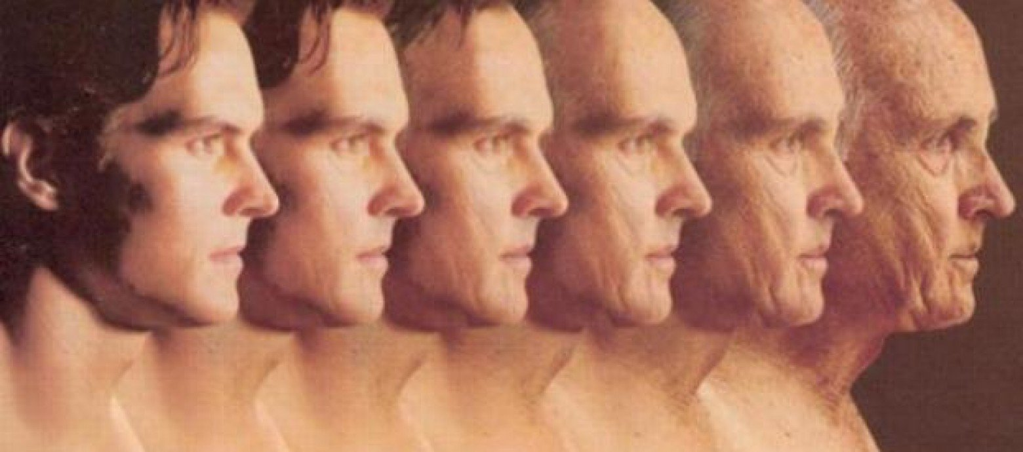
Esperanza de vida
¿Te has preguntado cuántos años podrías llegar a vivir?
Esperanza de vida: número de años que en promedio se espera que viva una persona después de nacer.
Una esperanza de vida alta indica un mejor desarrollo económico y social en la población
FUENTE: http://cuentame.inegi.org.mx/poblacion/esperanza.aspx?tema=P
Notes:
Para calcular este dato se utiliza la
La esperanza de vida al nacer es una estimación del promedio de años que viviría un grupo de personas nacidas el mismo año si los movimientos en la tasa de mortalidad de la región evaluada se mantuvieran constantes.

Slide 13
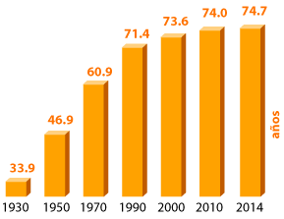
Esperanza de vida en México
¿Por qué crees que aumenta la esperanza de vida en una población?
FUENTE: | Indicadores Sociodemográficos de México (1930-2000). Esperanza de vida según sexo, 1990 a 2013.
Notes:
En México, la esperanza de vida ha aumentado considerablemente; en 1930 las personas vivían en promedio 34 años; 40 años después en 1970 este indicador se ubicó en 61; en el 2000 fue de 74 y en 2014 es de casi 75 años.

Slide 14
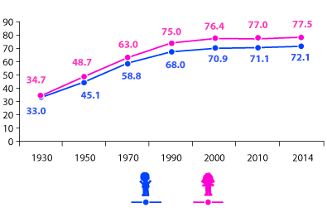
¿Quién vive más, los hombres o las mujeres?
Notes:
Las mujeres viven en promedio más años que los hombres, en 1930, la esperanza de vida para las personas de sexo femenino era de 35 años y para el masculino de 33. Al 2010 este indicador fue de 77 años para mujeres y 71 para los hombres, en 2014, permaneció casi igual para las mujeres, pero se ubicó en 72 años para los hombres.

Slide 15
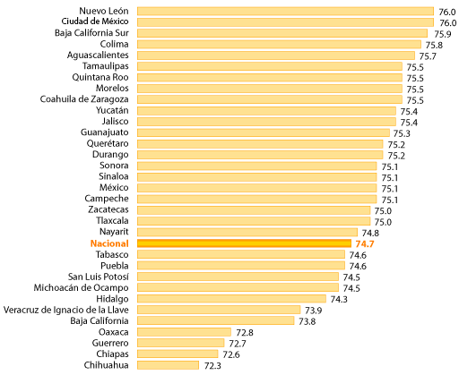
Esperanza de vida por entidad federativa, 2014
Notes:
Por entidad federativa, Nuevo León y la Ciudad de México presentan la mayor esperanza de vida con 76 años; en caso contrario se encuentra Chihuahua con 72, así como Chiapas y Guerrero con 73 años.

Slide 16
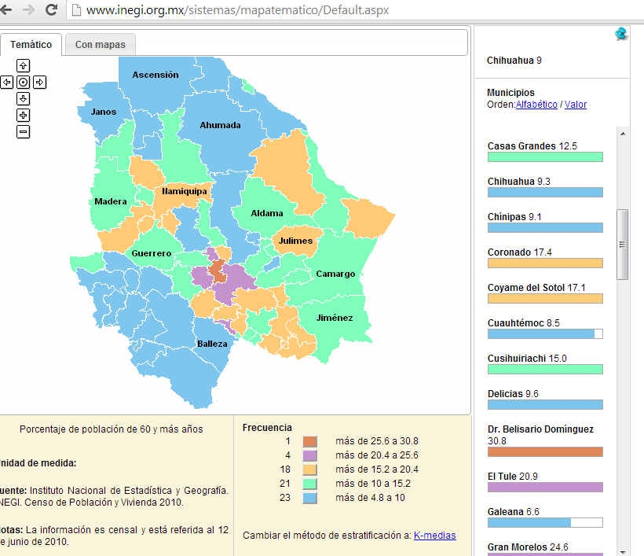
En Chihuahua…

Slide 17
Envejecimiento Demográfico
El envejecimiento demográfico, entendido como el aumento relativo de la población vieja
puede explicarse por tres factores:
por caída de la fecundidad
por emigración que, al aparecer predominantemente ligada a las edades en edad de trabajar, provoca un déficit relativo de adultos y consiguientemente una caída de la natalidad),
por el aumento de la esperanza de vida

Slide 18
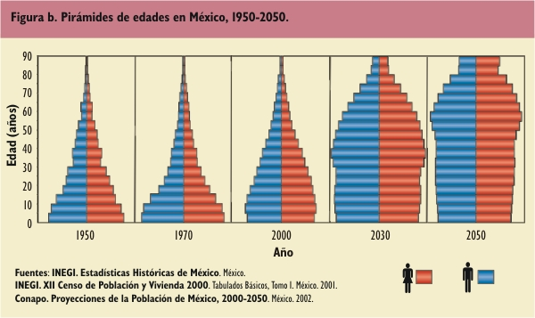

Slide 19
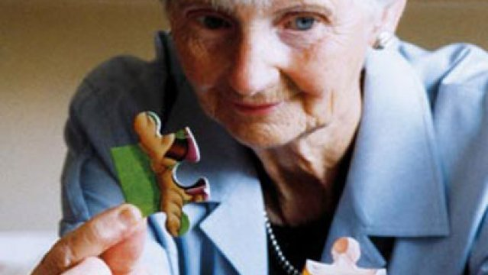
CALIDAD DE VIDA
global
Componentes Subjetivo y objetivos
Salud física
inclusivo
multidimensional
Relaciones sociales
Nivel de independencia
Estado psicológico
El concepto es valorado por la propia percepción que el individuo tiene de sí mismo, libre de juicios y valores externos a él (Robinson ,2007).
Notes:
construido por la experiencia de cada persona al considerar el contexto de la cultura y el sistema de valores en los que esté inmersa.
“Percepción personal de un individuo de su situación en la vida, dentro del contexto cultural y de valores en que vive, en relación con sus objetivos, expectativas, valores e intereses”
(Casado et al, 2001).
Calidad de vida contiene dos dimensiones principales: a) Una evaluación del nivel de vida basada en indicadores “objetivos”; b) La percepción individual de esta situación, a menudo equiparada con el término de bienestar (well-being) La calidad calidad de vida es un concepto multidimensional e incluye aspectos del bienestar (well-being)y de las políticas sociales:materiales y no materiales, objetivos y subjetivos, individuales y colectivos

Slide 20
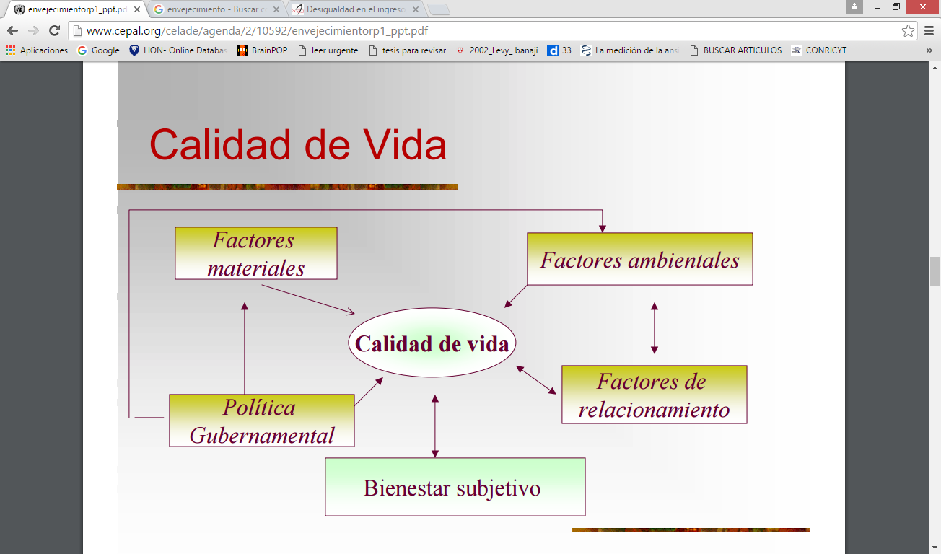
Notes:
En el pasado ha estado fuertemente ligado a los ingresos y más comúnmente a la presencia de medios adecuados Sólo recientemente se ha atribuido mayor importancia al bienestar (“well being”) como la cualidad de obtener satisfacción a través del disfrute de los recursos disponibles, y no sólo de su mera posesión.
Factores materiales Los factores materiales son los recursos que uno tiene Ingresos disponibles Posici ón en el mercado de trabajo Salud, Nivel de educaci ón, etc. Muchos autores asumen una relaci ón causaefecto entre los recursos y las condiciones de vida: mientras mas y mejores recursos uno tenga mayor es la probabilidad de una buena calidad de vida
Factores ambientales Los factores ambientales son las caracter ísticas del vecindario/comunidad que pueden influir en la calidad de vida, tales como: Presencia y acceso a servicios, grado de seguridad y criminalidad, transporte y movilizaci ón, habilidad para servirse de las nuevas tecnologías que hacen la vida m ás simple Tambi én, las características del hogar son relevantes en determinar la calidad calidad de las condiciones condiciones de vida.
Factores de relacionamiento Incluyen las relaciones con la familia, los amigos y las redes sociales. La integraci ón a organizaciones sociales y religiosas, el tiempo libre y el rol social despu és del retiro de la actividad econ ómica son factores que pueden afectar la calidad de vida en las edades avanzadas. Cuando la familia juega un rol central en la vida de las personas adultas mayores, los amigos, vecinos y otras redes de apoyo pueden tienen un rol modesto.
Políticas gubernamentales La calidad de vida no debe ser considerada solamente tomando en consideraci ón la perspectiva de los individuos, sino tambi én que hay que considerar la perspectiva social La calidad de vida y del bienestar de las personas adultas mayores dependen parcial o totalmente de las pol íticas existentes.

Slide 21
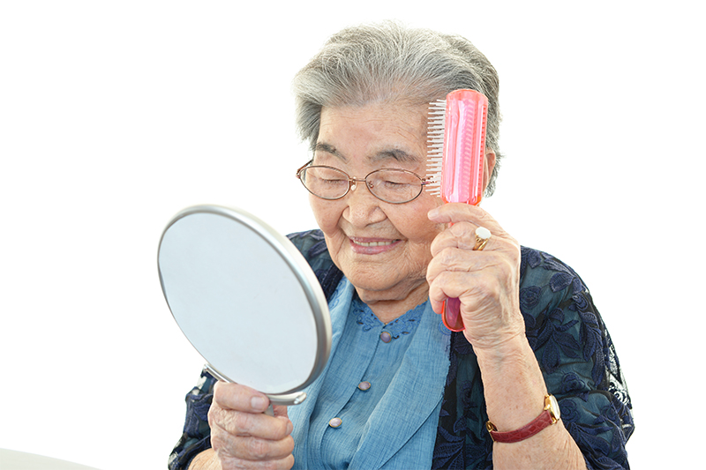
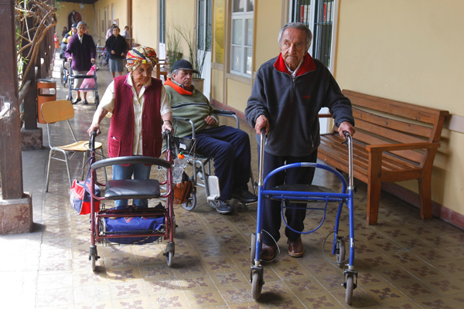
Independencia
“No puedo hacer la cantidad de cosas que hacía antes pero estoy aprendiendo a disfrutar lo que sí puedo hacer.” — Helen, abuela de 78 años de edad
Independencia entendida como la capacidad de desempeñar las funciones relacionadas con la vida diaria, es decir vivir en la comunidad recibiendo poca o ninguna ayuda de los demás.
Autonomía entendida como la capacidad de tomar decisiones por si solos y afrontar las consecuencias de ello de acuerdo a preferencias propias y los requerimientos del entorno.
Funcionalidad: es la capacidad de una persona de llevar por sí misma la orientación de sus actos, hacer lo que ella o él desee de su entorno, realizando las actividades de la vida diaria desde el punto de vista psíquico, físico y social.

Slide 22
Capacidad Atenuada
CAPACIDAD ATENUADA
FUNCIONAL = SANO
Funcionalidad expresa la capacidad de un adulto mayor para satisfacer sus necesidades de manera autónoma, independiente y satisfactoria para sí mismo. A pesar de que pueda padecer varias enfermedades, la Geriatría considera que un anciano funcional es un anciano sano.
La salud en los ancianos debe medirse en términos de conservación de la funcionalidad, no en razón de los déficits
Notes:
Término gerontológico. A diferencia de los índices tradicionales de la Medicina para medir el estado de salud de una población (esperanza de vida, tasas de mortalidad y morbilidad), el estado de funcionalidad expresa la capacidad de un anciano para satisfacer sus necesidades de manera autónoma., independiente y satisfactoria para sí mismo. A pesar de que pueda padecer varias enfermedades, la Geriatría considera que un anciano funcional es un anciano sano. (La OPS enfatiza que la salud en los ancianos debe medirse en términos de conservación de la funcionalidad, no en razón de los déficits).
Según su grado de funcionalidad, los adultos mayores se pueden clasificar en:
Adulto mayor autovalente o sano :Características físicas, funcionales, mentales y sociales están de acuerdo con su edad cronológica, es capaz de realizar las actividades funcionales esenciales y las actividades necesarias para adaptarse a su medio ambiente. comer, vestirse, desplazarse, bañarse ,leer, usar el teléfono, manejar su medicación, el dinero, viajar y hacer sus trámites.
ADULTO MAYOR DEPENDIENTE: Es aquella persona mayor de 60 años que se ve imposibilitado de efectuar las actividades de la vida diaria y requiere de apoyo constante para desarrollarlas
ADULTO MAYOR FRAGIL:Es aquella persona que ve afectada su autonomía por factores físicos, ambientales, psicológicos, sociales y /o económicos.

Slide 23
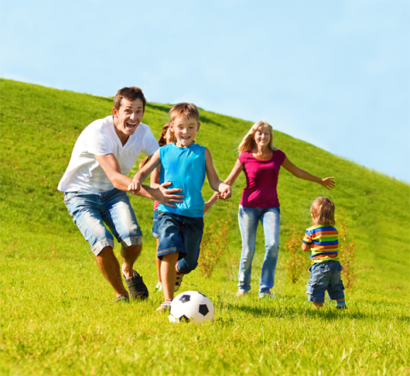
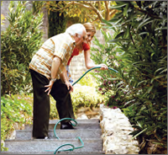

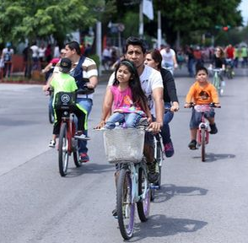
Actividad Física
Se considera actividad física cualquier movimiento corporal producido por los músculos esqueléticos que exija gasto de energía.
Notes:
La "actividad física" no debe confundirse con el "ejercicio". Este es una variedad de actividad física planificada, estructurada, repetitiva y realizada con un objetivo relacionado con la mejora o el mantenimiento de uno o más componentes de la aptitud física.
La actividad física abarca el ejercicio, pero también otras actividades que entrañan movimiento corporal y se realizan como parte de los momentos de juego, del trabajo, de formas de transporte activas, de las tareas domésticas y de actividades recreativas.
Efectos beneficiosos de la actividad física en los adultos mayores
En general, la evidencia disponible demuestra de forma contundente que, en comparación con los adultos mayores menos activos, hombres y mujeres, las personas mayores físicamente activas:
presentan menores tasas de mortalidad por todas las causas, cardiopatía coronaria, hipertensión, accidentes cerebrovasculares, diabetes de tipo 2, cáncer de colon y de mama, y depresión, un mejor funcionamiento de sus sistemas cardiorrespiratorio y muscular, y una mejor masa y composición corporal.
tienen un perfil de biomarcadores más favorable para la prevención de las enfermedades cardiovasculares, la diabetes de tipo 2 y la mejora de la salud ósea, y
presentan una mayor salud funcional, un menor riesgo de caídas, unas funciones cognitivas mejor conservadas, y un menor riesgo de limitaciones funcionales moderadas y graves.

Slide 24
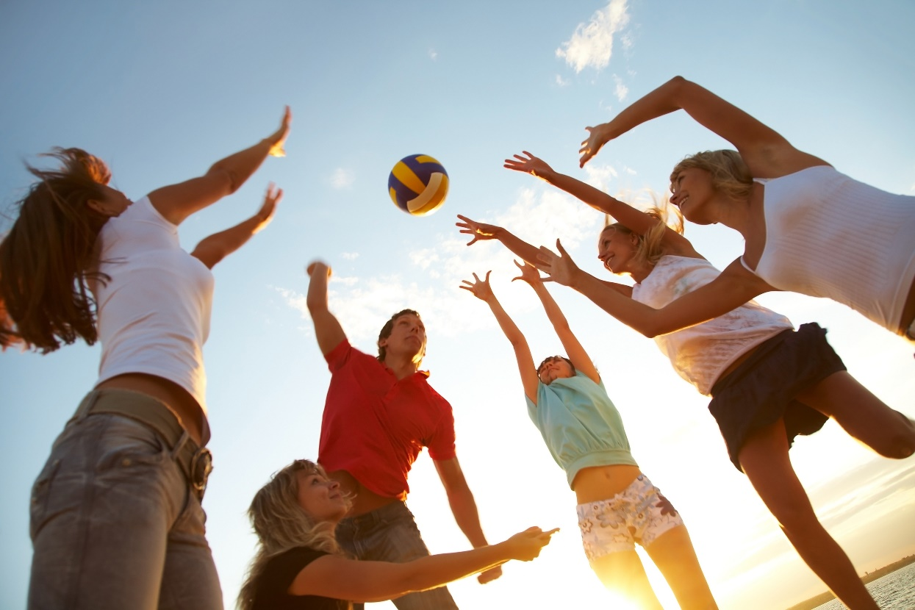
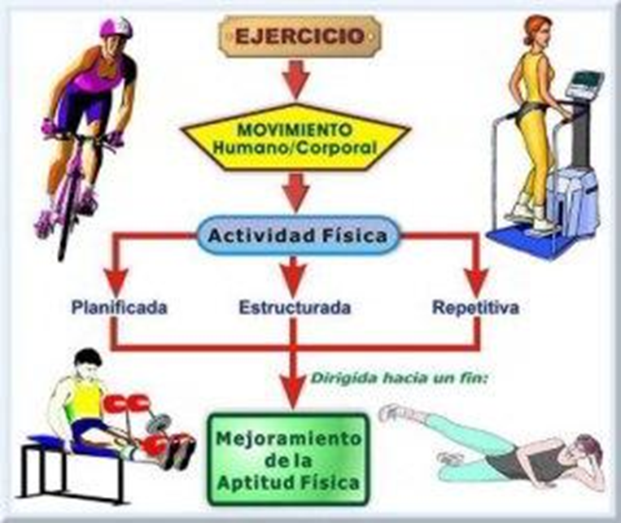
VS
Notes:
Niveles recomendados de actividad física para la salud de 65 años en adelante Para los adultos de este grupo de edades, la actividad física consiste en:
Actividades recreativas o de ocio,
Desplazamientos (por ejemplo, paseos caminando o en bicicleta),
Actividades ocupacionales (cuando la persona todavía desempeña actividad laboral),
Tareas domésticas,
Juegos,
Deportes
Ejercicios programados en el contexto de las actividades diarias, familiares y comunitarias.
Con el fin de mejorar las funciones cardiorrespiratorias y musculares y la salud ósea y funcional, y de reducir el riesgo de ENT, depresión y deterioro cognitivo, se recomienda que: 150 minutos semanales a realizar actividades físicas moderadas aeróbicas, o bien algún tipo de actividad física vigorosa aeróbica durante 75 minutos, o una combinación equivalente de actividades moderadas y vigorosas.
A fin de obtener MAYORES BENEFICIOS para la salud, los adultos de este grupo de edades dediquen hasta 300 minutos semanales a la práctica de actividad física moderada aeróbica, o bien 150 minutos semanales de actividad física aeróbica vigorosa, o una combinación equivalente de actividad moderada y vigorosa.
Adultos con con movilidad reducida realicen actividades físicas para mejorar su equilibrio e impedir las caídas, tres días o más a la semana. ( actividades que fortalezcan los principales grupos de músculos)
Adultos de mayor edad que NO puedan realizar la actividad física recomendada debido a su estado de salud, se mantendrán físicamente activos en la medida en que se lo permita su estado.

Slide 25
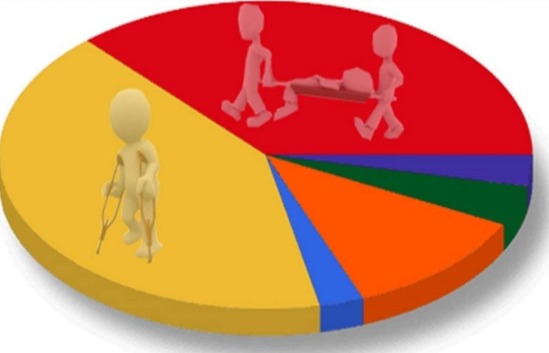
Morbilidad
Cantidad de personas que enferman en un lugar y un periodo de tiempo determinados en relación con el total de la población.
Es útil para comprender la evolución y avance o retroceso de una enfermedad, así también como las razones de su surgimiento y las posibles soluciones.
Notes:
es un término de uso médico y científico y sirve para señalar la cantidad de personas o individuos considerados enfermos o víctimas de una enfermedad en un espacio y tiempo determinados. ¿QUE ES? Es un dato estadístico de altísima importancia para poder comprender la evolución y avance o retroceso de una enfermedad, así también como las razones de su surgimiento y las posibles soluciones.
3. FORMAS DE MEDIR LA MORBILIDAD: •1. Proporción de personas enfermas. •2.Enfermedades experimentadas por esas personas. (periodos o brotes) •3. Duración de la enfermedad. ( Días, Semanas)
TIPOS DE MORBILIDAD • Existen dos tipos de tasas de morbilidad que se utilizan para diagnosticar diferentes situaciones. Una de ellas es la prevalencia, aquella que muestra cómo la enfermedad que afecta a una población se mantiene en el tiempo. • la otra es la incidencia, aquella que estipula el crecimiento de esa enfermedad en un período acotado y específico de tiempo. Esta segunda tasa tiene que ver con la noción de crecimiento o aparición abrupta de la enfermedad. • Prevalencia = Nº de afectados / Nº total de personas que pueden llegar a padecer la enfermedad.

Slide 26
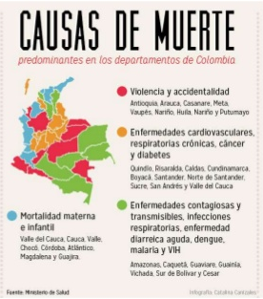
Mortalidad
tasa bruta de mortalidad
Los datos de mortalidad indican el número de defunciones por lugar, intervalo de tiempo y causa.
(muertes durante un año por cada 1000 habitantes)
Notes:
Los datos de mortalidad de la OMS reflejan las defunciones recogidas en los sistemas nacionales de registro civil, con las causas básicas de defunción codificadas por las autoridades nacionales.
La causa básica de defunción se define como "la enfermedad o lesión que desencadenó la sucesión de eventos patológicos que condujeron directamente a la muerte, o las circunstancias del accidente o acto de violencia que produjeron la lesión mortal", según lo expuesto en la Clasificación Internacional de Enfermedades.
Se define como la variable que revela el número medio anual de muertes durante un año por cada 1000 habitantes, también conocida como tasa bruta de mortalidad. La tasa de mortalidad, a pesar de ser sólo un indicador aproximado de la situación de mortalidad en un país, indica con precisión el impacto actual de mortalidad en el crecimiento de la población. Este indicador es significativamente afectado por la distribución por edades.

Slide 27
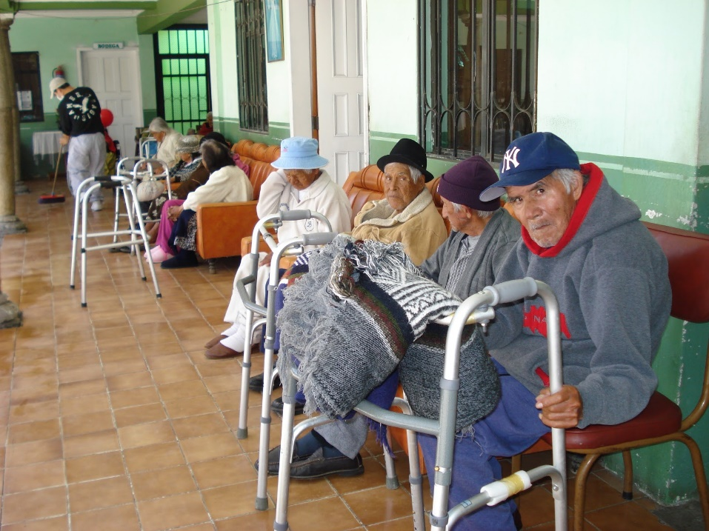
Asilos
Los asilos de ancianos, conocidos también como establecimientos de cuidados especializados, son lugares para personas que no necesitan estar en un hospital pero ya no pueden ser cuidadas en su propio hogar.

Slide 28
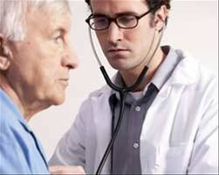
Geriatría
"Rama de la medicina que se ocupa de los aspectos clínicos, terapéuticos, preventivos y sociales en la salud y la enfermedad de los adultos mayores, de su recuperación funcional y de su reinserción en la comunidad.”
1909, en la obra
de Ignatz Leo Nasher
Notes:
el término Geriatría aparece por primera vez en Estados Unidos en 1909, en la obra de Ignatz Leo Nasher
Del griego Geron = vejez, y tría = curación; es la rama de la Medicina Interna, que estudia los aspectos fisiológicos y las enfermedades de la vejez. la Geriatría es una parte de la Gerontología
El geriatra como especialista en medicina, debe tener no solamente conocimientos biomédicos, sino sólidas bases gerontológicas.

Slide 29
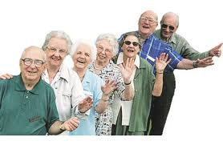
Gerontología
Etimológicamente:
gerento - anciano logos - estudio o tratado
"Ciencia que se dedica al estudio científico del proceso del envejecimiento y que abarca la esfera social, psicológica y la biológica.
Tiene un carácter multidisciplinario".
Nace en 1903, cuando M. Elie Metchnikoff
Notes:
Del griego Geron = anciano. y logos = tratado; es el estudio de la vejez. Entendemos esto como el conjunto de conocimientos y estudio del fenómeno del envejecimiento en su totalidad
Nace en 1903, cuando Michel Elie Metchnikoff (1845-1916) sociólogo y biólogo ruso, sucesor de Pasteur y Premio Nóbel de Medicina y Fisiología en 1908, expone una teoría del envejecimiento e introduce por primera vez el término de Gerontología ; propuso a la Gerontología como ciencia para el estudio del envejecimiento, ya que según él "traería grandes modificaciones para el curso de este último período de la vida".
Hoy en día la Gerontología se define como ciencia interdisciplinaria que estudia el envejecimiento y la vejez teniendo en cuenta los aspectos biopsicosociales (psicologicos, biologicos, sociales) pues estos aspectos influyen de manera directa en la forma como el ser humano asume su proceso de envejecimiento.
Por lo tanto, la Gerontología abarca las aportaciones de todas las disciplinas científicas, filosóficas. artísticas, etcétera. sobre el envejecimiento.
"Ciencia que estudia todos los aspectos del envejecimiento (sanitarios, sociológicos, económicos, relativos al comportamiento, ambiente y otros). Tiene un carácter multidisciplinario".

Slide 30

Etiologías y efectos durante la edad adulta
CAMBIOS DURANTE EL ENVEJECIMIENTO

Slide 31
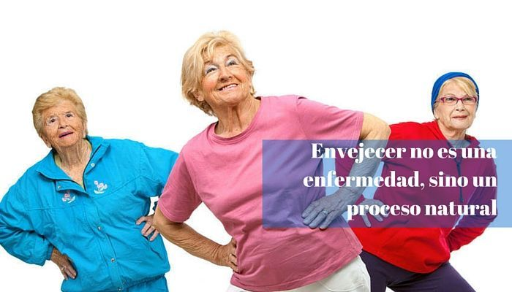

Slide 32
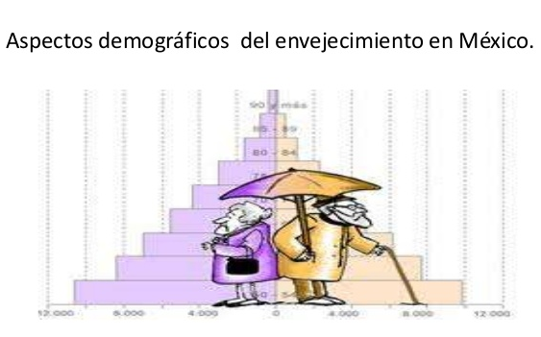
Características demográficas

Slide 33
REFERENCIAS:
Esperanza de vida , envejecimiento demográfico, mortalidad y morbilidad: http://cuentame.inegi.org.mx/poblacion/esperanza.aspx?tema=P
Calidad de vida: http://www.cepal.org/celade/agenda/2/10592/envejecimientorp1_ppt.pdf
Independencia: OMS, “Envejecimiento activo: un marco político”, en: Revista Española de Geriatría y Gerontología, Agosto 2002.
Actividad Física: http://www.who.int/dietphysicalactivity/pa/es/
Asilos: https://www.nia.nih.gov/espanol/publicaciones/asilos-ancianos
Geriatría y gerontología: Manual Merck de Geriatría. Archivo electrónico en Cap.3-4-5-7
Terapia ocupacional en Geriatría: Principios y práctica. (2001) Pilar Durante y Pilar Pedro. Edit. Masson Cap.4

Slide 34
Datos y cifras
http://www.who.int/features/factfiles/ageing/es/
http://www.who.int/features/factfiles/ageing/ageing_facts/es/

Slide 35

TAREA
UNA PROMESA PARA CUIDAR
https://www.youtube.com/watch?v=6SZbp48ksWg

Slide 36


Slide 37
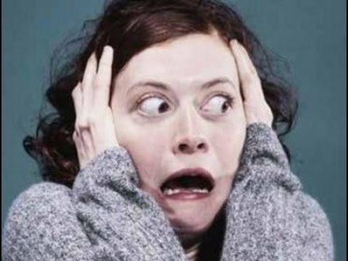
TARAAAAANNN

Slide 38
TEMA 3
TEMA 1
TEMA 4
TEMA 2
TEMA 7
TEMA 6
TEMA 5
TEMA 8
TEMA 9

Slide 39
TEMAS | paginas
TEMA 1 Atención a las personas de la tercera edad: Perfil y competencias de los cuidadores | pag 123-164 y Pag 165-171
TEMA 2 Biología del envejecimiento, geriatría y gerontología | Pag 172-190
TEMA 3 Sexualidad y afectividad en la tercera edad | Pag 191-212
TEMA 4 : Vejez y salud mental | pag 213-246
TEMA 5 El apoyo social en la vejez: la familia, los amigos, la comunidad y la jubilación | Pag 247-270
TEMA 6 Cuidados de los sentidos, promoción del buen trato, aspectos sociales | Pag 271-291
TEMA 7 Involuciones en el adulto mayor y otras disfunciones de origen neurológico, Conceptos básicos | pag 293-320
TEMA 8 Trastornos de la marcha y caídas, prevención de accidentes en el entorno. | Pag 321 -344
TEMA 9 La actividad física como medio para un envejecimiento saludable. | Pag 345- 398

Slide 40
EQUIPO | BIBLIOGRAFÍA | PAGINAS | INFORME A LA COMUNIDAD
1 | 1.-Manual de buena práctica en cuidados a las personas mayores Pedro Gil Gregorio, 2013. 2.-Geriatria, d´Hyvert, C., y Gutiérrez, L. Manual moderno, 3era Edición, 2014 | Páginas 91 A 109 Y 132 A 136 Capitulo 64. El anciano y su entorno familiar: problemas comunes en la relación familiar o del cuidador Página 726 | PERFIL Y COMPETENCIAS DE UN CUIDADOR
2 | 1.-Manual de Merck. 2.-Manual de buena práctica en cuidados a las personas mayores Pedro Gil Gregorio, 2013. | CAPITULO 1 Páginas 19 A 25 | BIOLOGÍA DEL ENVEJECIMIENTO, GERIATRÍA Y GERONTOLOGÍA,
3 | 1.-Manual de buena práctica en cuidados a las personas mayores Pedro Gil Gregorio, 2013. 2.-Geriatria, d´Hyvert, C., y Gutiérrez, L. Manual moderno, 3era Edición, 2014 3.-Wong, L., Álvarez, Y., Domínguez, M., & González, A. (2010) La sexualidad en la tercera edad: Factores fisiológicos y sociales. Revista médica electrónica, 32(3). | Páginas 503 a 509 Capitulo 7 Pagina 91 A 100 1 Artículo | SEXUALIDAD , AFECTIVIDAD Y SOCIALIZACIÓN,
4 | 1.-Envejecimiento activo y saludable, Dr. José Antonio López Trigo ,2013. 2.-ManualMerck. 3.-Manual de buena práctica en cuidados a las personas mayores Pedro Gil Gregorio, 2013. | TEMA 3 Páginas 31 A 40, TEMA TRASTORNOS PSIQUIATRICOS 32 y 33 Tema 3. Páginas 449 A 463 (DELIRIUM EN EL ANCIANO) | BIENESTAR EMOCIONAL PSICOAFECTIVO Y ACTIVIDAD MENTAL, LA VEJEZ Y LA SALUD MENTAL; DEPRESIÓN (DELIRIUM EN EL ANCIANO)

Slide 41
EQUIPO | BIBLIOGRAFÍA | PAGINAS | INFORME A LA COMUNIDAD
5 | 1.-Manual de buena práctica en cuidados a las personas mayores Pedro Gil Gregorio, 2013. 2.-Geriatria, d´Hyvert, C., y Gutiérrez, L. Manual moderno, 3era Edición, 2014 | Páginas 465 A 482 Capitulo 4 Pagina 51 | CUIDADO AL FINAL DE LA VIDA
6 | 1.-Envejecimiento activo y saludable López Trigo 2013 2.-Manual de Merck 3.-Geriatria, d´Hyvert, C., y Gutiérrez, L. Manual moderno, 3era Edición, 2014 | Tema 9 Páginas 93-96 Tema 15 Capitulo 75. Maltrato al adulto mayor y sus implicaciones en la salud Pagina 858 | CUIDADOS DE LOS SENTIDOS PROMOCIÓN DEL BUEN TRATO,ASPECTOS SOCIALES
7 | 1.-Manual de Merck 2.-Manual de buena práctica en cuidados a las personas mayores Pedro Gil Gregorio, 2013 | Tema 20 y 21 Tema 3 páginas 435 A 448 | TRASTORNOS DE LA MARCHA Y CAÍDAS, PREVENCION DE ACCIDENTES EN EL ENTORNO
8 | 1.-Chapinal, Alicia Involuciones en el anciano y otras disfunciones de origen neurológico, 1999 | Capitulo 1 Pag 1 a28 | CONCEPTOS BÁSICOS
9 | 1.-Manual de acondicionamiento físico para adultos mayores y de tercera edad , Rosana Pacheco Ríos, 2015 2.-Manual de buena práctica en cuidados a las personas mayores,Pedro Gil Gregorio, 2013 3.-Ejercicio físico para todos los mayores mover es cuidarse Tema 4 Actividad física adecuada a la condición física de la persona mayor | Páginas 45 A 49 TEMA 3 Páginas 543 A 556 TEMA 4 Páginas 39 A 51 | BENEFICIOS EN LAS PERSONAS DE LA TERCERA EDAD POR LAS ACTIVIDADES FÍSICAS, ACTIVIDADES PARA OCUPAR EL TIEMPO LIBRE

Slide 42
LECTURAS ADICIONALES
http://www.who.int/features/factfiles/ageing/es/ PASAR A DATOS Y CIFRAS
http://www.who.int/features/factfiles/ageing/ageing_facts/es/index9.html
http://eldiariodechihuahua.mx/Ciudad/2016-01-03/Adultos-mayores-en-el-abandono-/43d95e484d6cffaf553d8191de44e632
https://www.vidacaixa.es/blog/afronta-la-sociedad-el-envejecimiento-de-la-poblacion/
https://www.youtube.com/watch?v=8BtxWyyHh8o (GUARDERIA)
http://www.jornada.unam.mx/2015/12/29/politica/003n1pol (DESCONOCER EL PROCESO DE ENVEJECIMIENTO LLEVA AL MALTRATO)
http://invdes.com.mx/ciencia-mobil/8006-por-que-algunas-personas-envejecen-antes-que-otras
http://webcache.googleusercontent.com/search?q=cache:z9Lp0iSc4FwJ:www.laprensalibre.cr/Noticias/detalle/55050/515/costarricense-seria-el-mas-longevo-del-mundo+&cd=1&hl=es&ct=clnk&gl=mx (A.M. LONGEVO)
http://www.jornada.unam.mx/2015/12/29/politica/003n2pol (LA DEPRESIÓN EN ADULTOS MAYORES)

Slide 43


